Slide 1
В гостях у сказки

Slide 2
В гостях у сказки

Slide 3
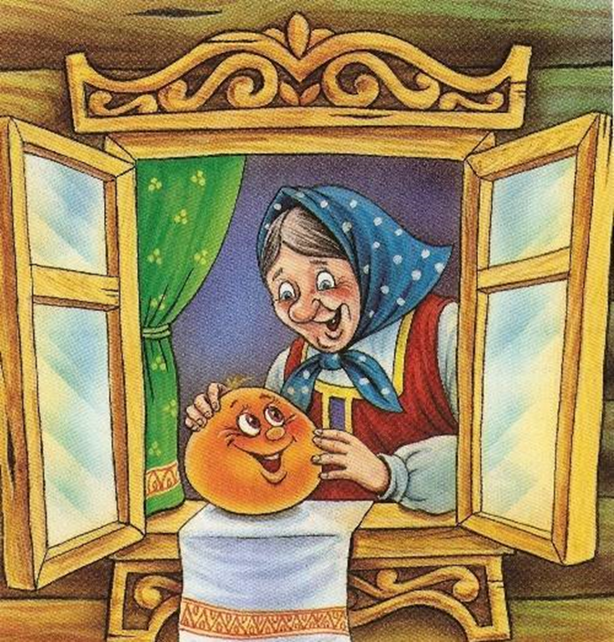
Отгадай загадку
Он от бабушки ушёл, И от дедушки ушёл, Песни пел под синим небом, Для лисы он стал обедом.

Slide 4
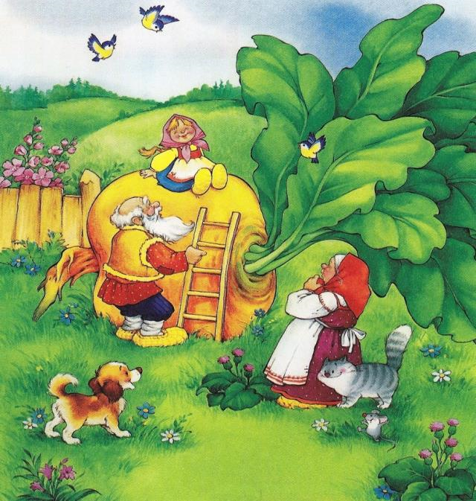
Выросла она на грядке.
И тянули по порядку:
дедка, бабка, внучка, Жучка –
не смогли! – большая штучка!
Кошка с мышкой лишь пришли –
сразу вытянуть смогли!

Slide 5
Ждали маму с молоком, А пустили волка в дом. Кто же эти Маленькие дети?

Slide 6
А дорога далека, А корзинка – нелегка, Сесть бы на пенек, Съесть бы пирожок.

Slide 7
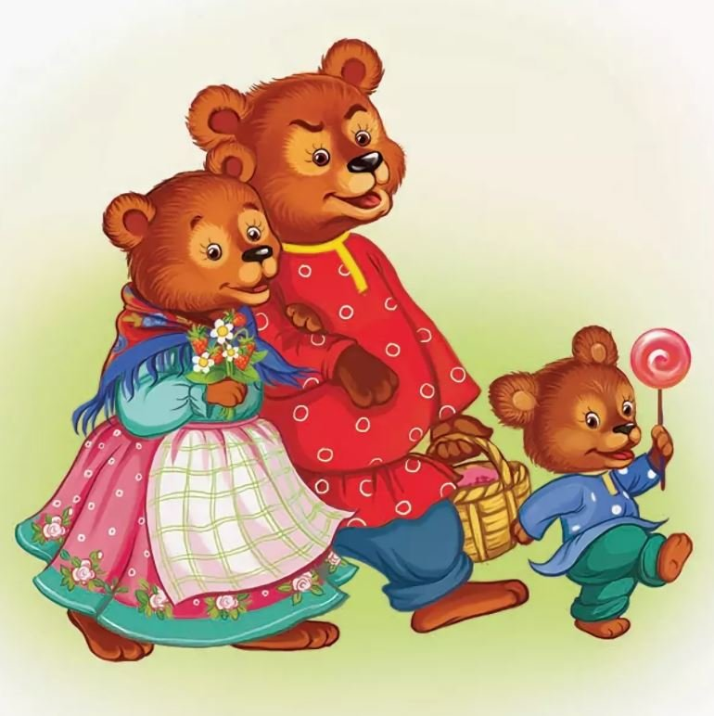
Возле леса на опушке Трое их живет в избушке. Там три стула и три кружки. Три кровати, три подушки. Угадайте без подсказки, Кто герои этой сказки?

Slide 8
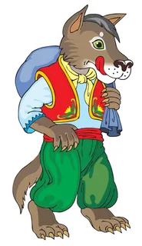
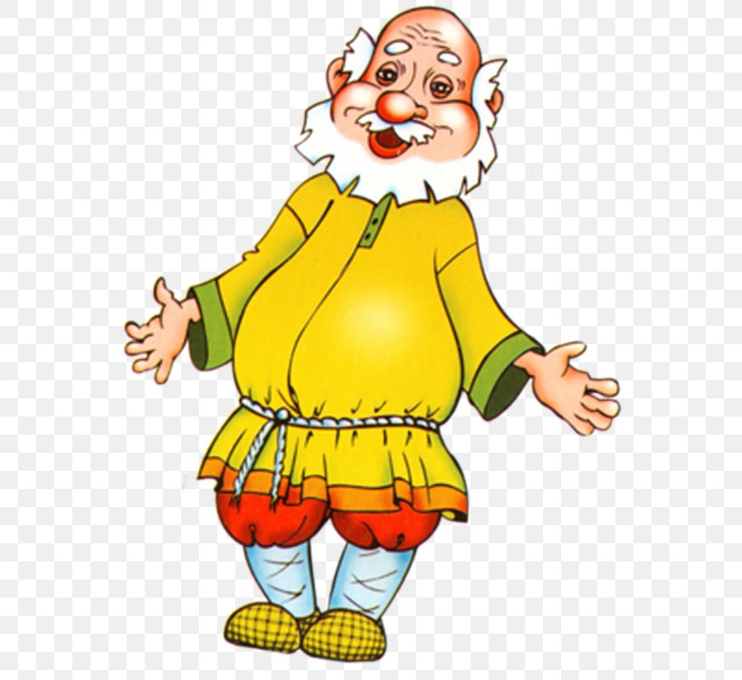
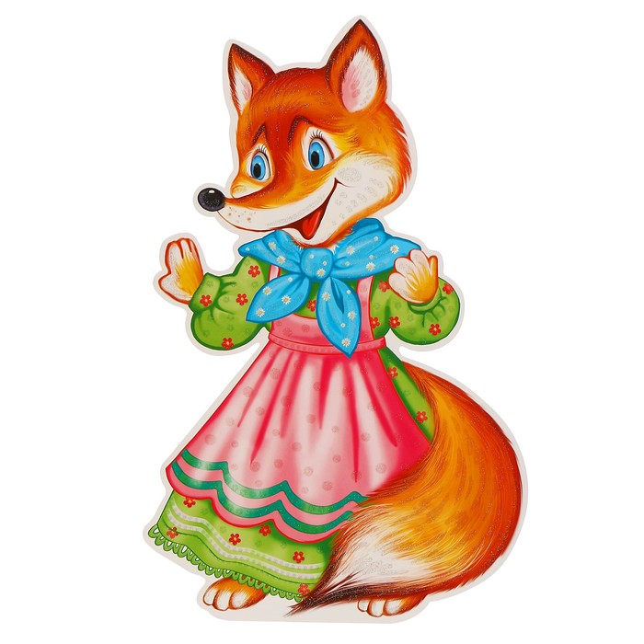
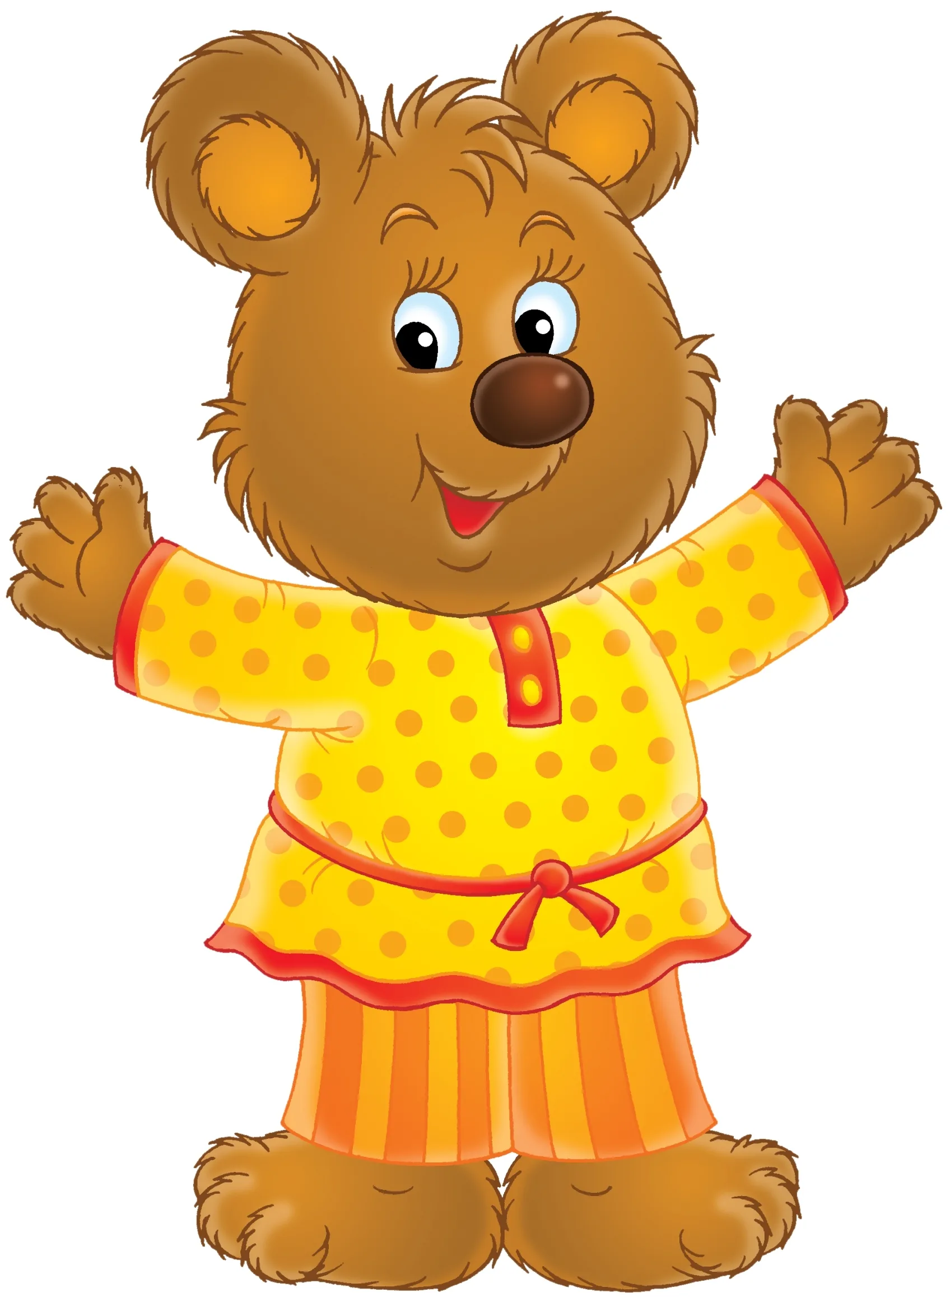
Кто съел колобка?

Slide 9
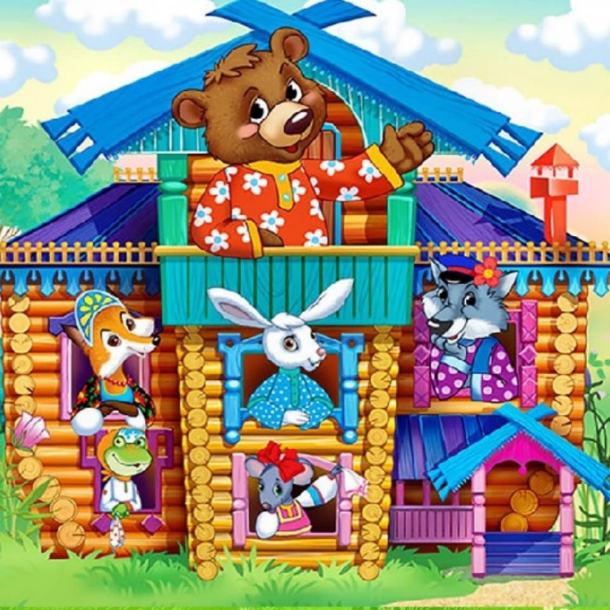
Кто разрушил Теремок?

Slide 10
Кто разбил яичко?

Slide 11
Кто прогнал Лису из домика Зайца?

Slide 12
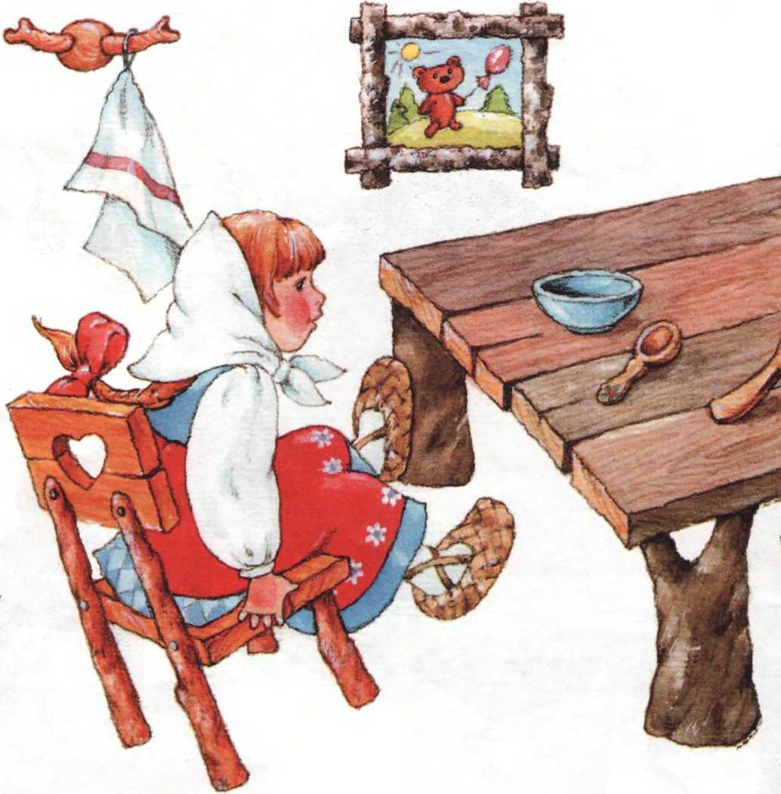
На чьем стульчике качалась Маша и сломала его?

Slide 13
Назови сказку. Кто лишний?

Slide 14
Назови сказку. Кто лишний?

